Slide 1
失物招领微信小程序答辩
十二组
组员：唐培超、李雨恒、杨汶昊、韩奕
答辩人：唐培超

Slide 2
功能模块
信息交互模块
登录
发布
查看
客服
功能模块
进度
登录功能在第一个页面实现，用户需要先登录并授权才能使用我们的小程序，小程序获得用户的微信头像和昵称后显示在用户页面。
从主页面可进入发布信息页面，允许用户发布失物和拾物信息，其中包括图片，小程序获得上传的信息保存在服务器，提供给别的用户在查看页面进行查看。
从主页面可进入查看信息页面，允许用户查看已经发布的失物和拾物信息。
在主页面和用户页面右上角都有一个客服按钮可以与我们取得联系，向我们反馈bug或者提供各方面的建议。
计划

Slide 3

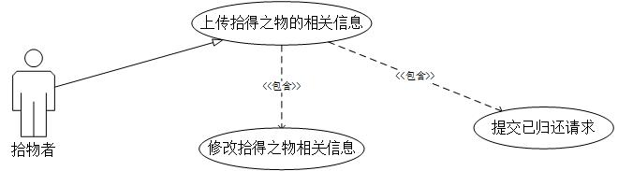
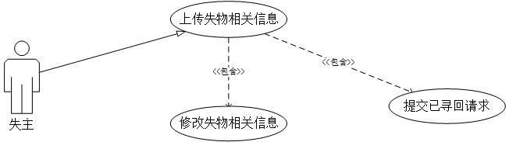
用户用例图
功能模块
拾物者
拾取物品之后，上传物品描述，拾物时间、地点，寻找失主
失主
丢失物品之后，发布物品丢失时间、地点，物品的描述，寻找失物
进度
计划

Slide 4
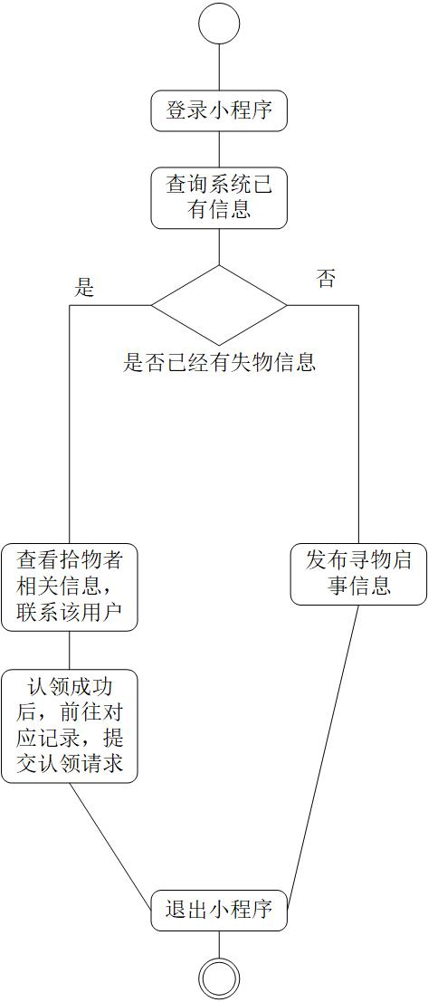
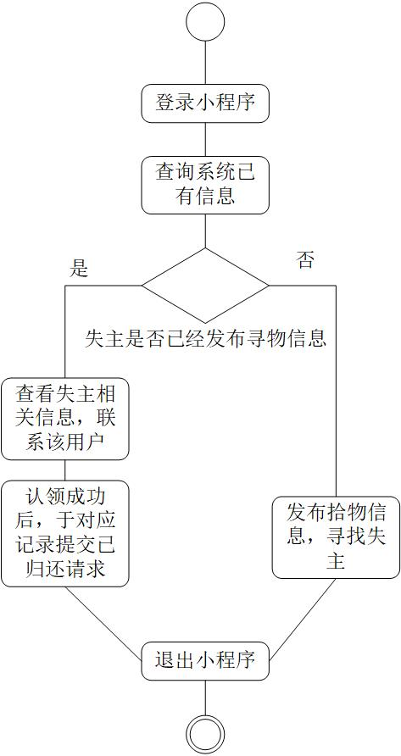
用户活动图
失主活动图
拾物者活动图
功能模块
进度
计划

Slide 5
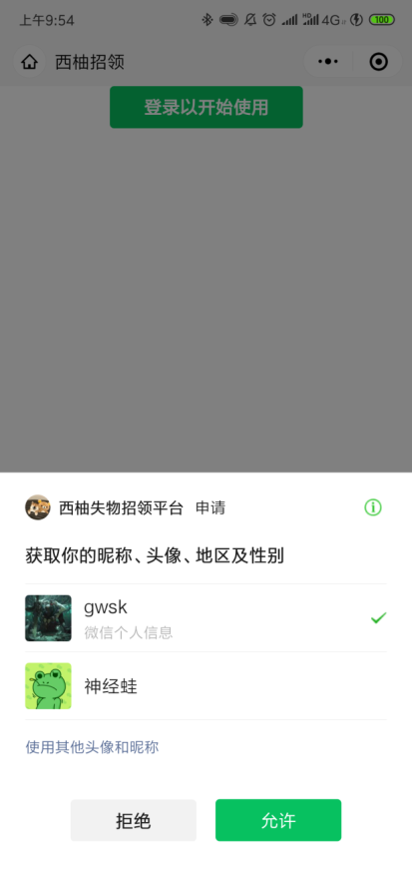
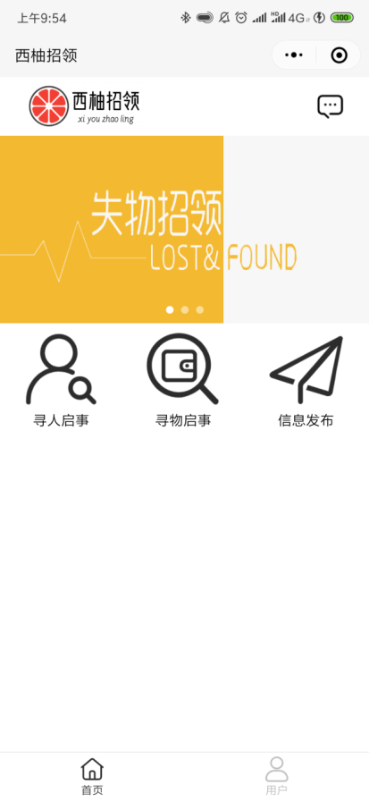
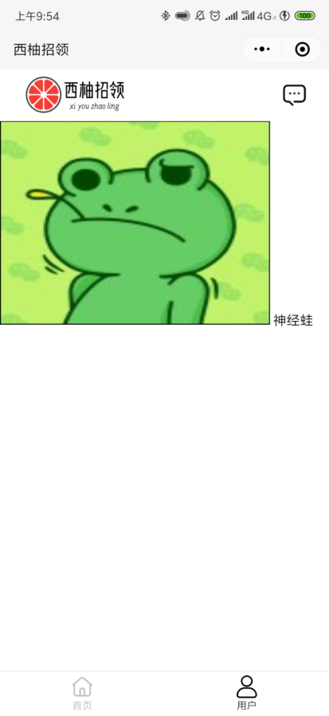
进度
首页面
主页面
用户页面
功能模块
进度
计划

Slide 6


计划
迭代版本一
迭代版本二
功能模块
进度
计划
实现登录、实物信息发布及查询、用户个人信息查询
新增用户发布信息历史

Slide 7
THANK YOU

